Slide 1


TẬP LÀM VĂN

Slide 2
TẬP LÀM VĂN
Cảm ơn, xin lỗi

Slide 3
TẬP LÀM VĂN
Cảm ơn, xin lỗi
1. Nói lời cảm ơn của em trong những trường hợp sau:
a, Bạn cùng lớp cho em đi chung áo mưa.
b, Cô giáo cho em mượn quyển sách.
c, Em bé nhặt hộ em chiếc bút rơi.
Thảo luận nhóm 4 :
Trao đổi theo nhóm, nói những lời cảm ơn phù hợp với từng tình huống a,b,c.

Slide 4
TẬP LÀM VĂN
Cảm ơn. xin lỗi
1. Nói lời cảm ơn của em trong những trường hợp sau:
a, Bạn cùng lớp cho em đi chung áo mưa.
- Mình cảm ơn bạn.
- May quá, không có bạn thì mình ướt hết !
b, Cô giáo cho em mượn quyển sách.
- Em xin cảm ơn cô.
- Em cảm ơn cô ạ !
c, Em bé nhặt hộ em chiếc bút rơi.
- Chị cảm ơn em.
- Em giỏi quá !Anh cảm ơn em rất nhiều .
- Anh cảm ơn em.

Slide 5
2. Nói lời xin lỗi của em trong những trường hợp sau :
a, Em lỡ bước, giẫm vào chân bạn.
-Xin lỗi bạn , mình vô ý quá !
-Ôi ! Xin lỗi cậu nhé !
b, Em mải chơi, quên làm việc mẹ đã dặn.
-Ôi, con xin lỗi mẹ.
- Con xin lỗi mẹ, lần sau con sẽ không thế nữa.
c, Em đùa nghịch, va phải một cụ già.
- Cháu xin lỗi cụ .
- Ôi, cháu vô ý quá, cháu xin lỗi cụ.

Slide 6
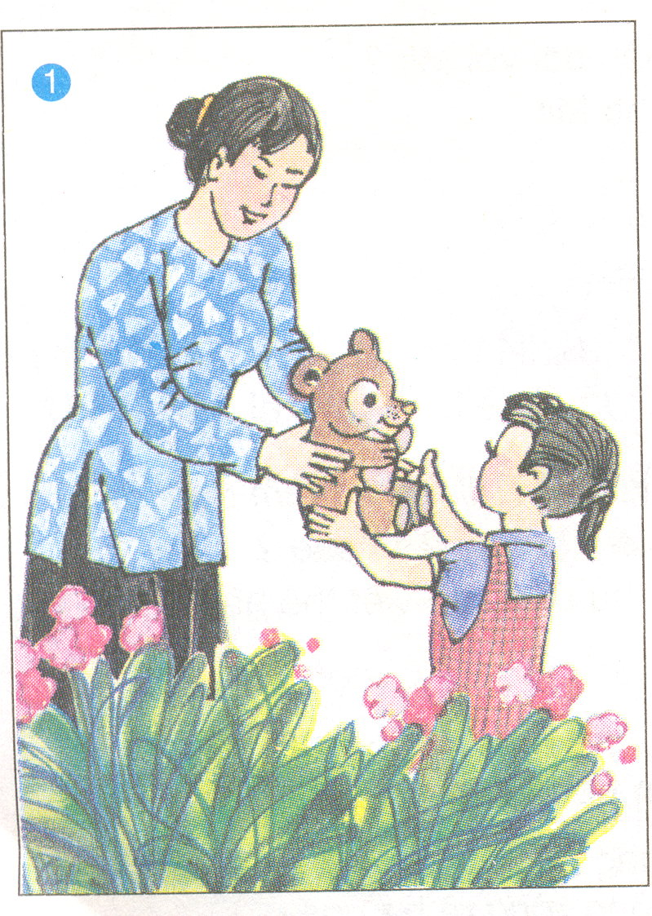
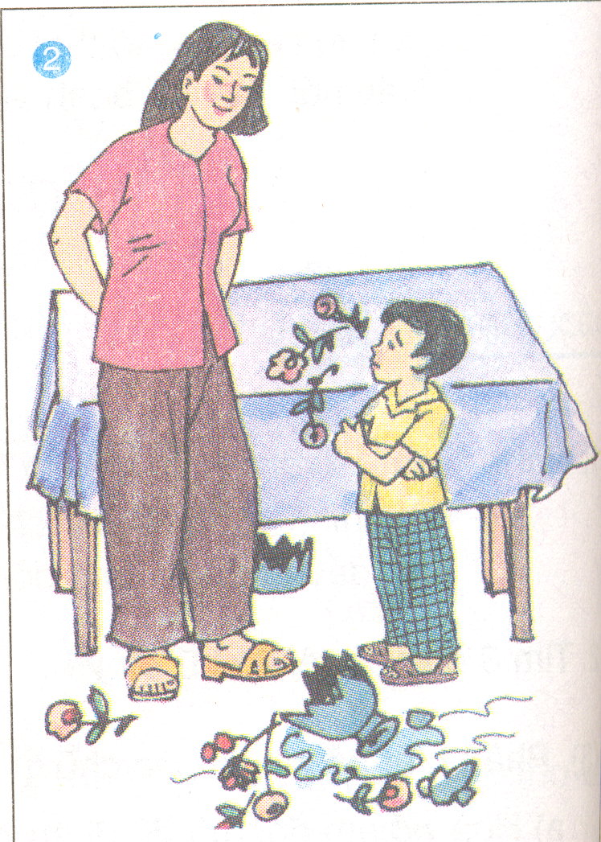
3. Hãy nói 3, 4 câu về nội dung mỗi bức tranh, trong đó có dùng lời cảm ơn hay xin lỗi thích hợp :

Slide 7
3. Hãy nói 3, 4 câu về nội dung bức tranh, trong đó có dùng lời cảm ơn thích hợp :
Mẹ mua cho Hà một con gấu bông. Hà giơ hai tay nhận gấu bông và nói : “Con gấu đẹp quá. Con xin cảm ơn mẹ !”

Slide 8
3. Hãy nói 3, 4 câu về nội dung bức tranh, trong đó có dùng lời xin lỗi thích hợp :
Bạn Hùng vô ý làm vỡ bình hoa trên bàn. Bạn buồn rầu khoanh tay xin lỗi mẹ. Cậu nói : “Con xin lỗi mẹ ạ !”

Slide 9
4. Viết lại những câu em đã nói về một trong hai bức tranh ở bài tập 3.
Bạn Hùng vô ý làm vỡ bình hoa trên bàn. Bạn buồn rầu khoanh tay xin lỗi mẹ. Cậu nói : “Con xin lỗi mẹ ạ !”
Mẹ mua cho Hà một con gấu bông. Hà giơ hai tay nhận gấu bông và nói : “Con gấu đẹp quá. Con xin cảm ơn mẹ !”

